Slide 1
CHÀO MỪNG CÁC CON HỌC SINH
ĐẾN VỚI BÀI HỌC
Môn: Tự nhiên và Xã hội – Lớp 1

Slide 2
Bài 2:
NGÔI NHÀ CỦA EM (Tiết 1)

Slide 3
Hoạt động 1:
NGÔI NHÀ CỦA MINH

Slide 4
Hoạt động 2:
TÌM HIỂU MỘT SỐ LOẠI NHÀ Ở

Slide 5
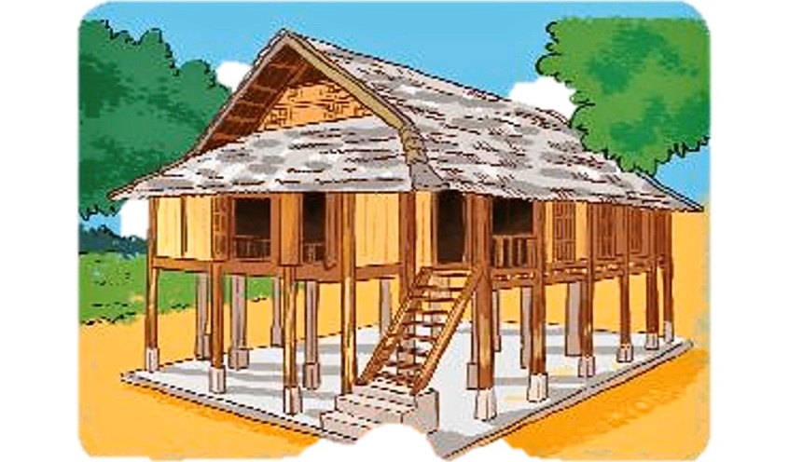
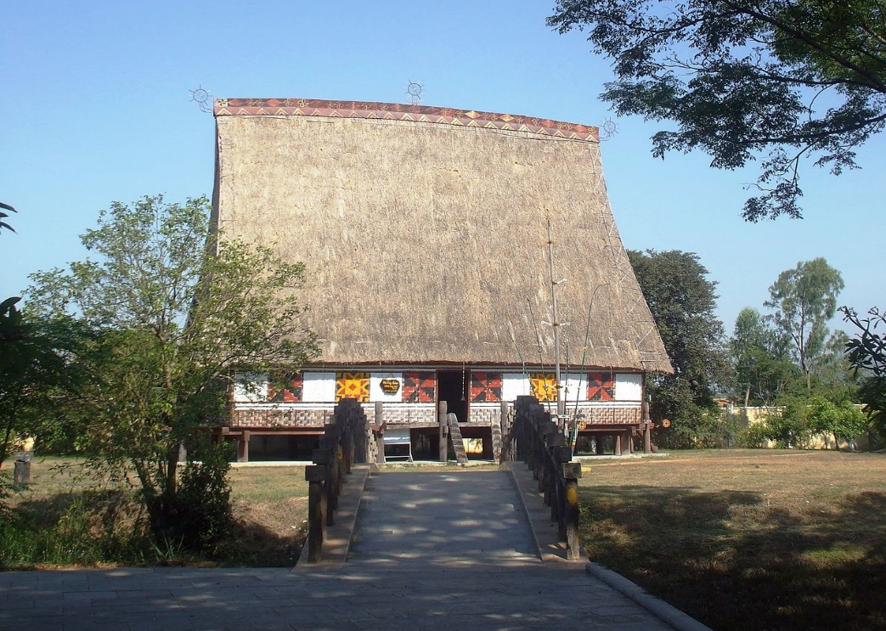
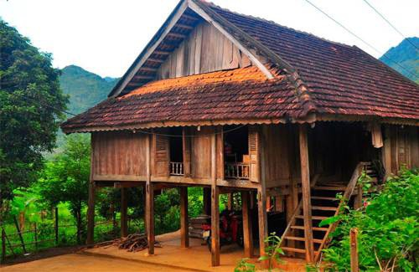
Nhà sàn – Đặc trưng của đồng bào dân tộc miền núi
Nhà sàn của dân tộc Ba-na
Nhà sàn của dân tộc Thái

Slide 6
Hoạt động 3:
THỰC HÀNH – VẬN DỤNG

Slide 7
Thực hành:
Nêu địa chỉ và giới thiệu quang cảnh xung quanh nhà ở của em
Địa chỉ nhà ở là ở đâu?
Đặc điểm
nhà ở ra sao?
Quang cảnh
xung quanh nhà
như thế nào?
Nhà con ở giống với các
loại nhà ở nào mà mình
được tìm hiểu?

